Slide 1
Geografie města - 7.3.2017 SEMINÁŘ na téma: pre-industriální město

Slide 2
Téma: pre-industriální město
PRE-INDUSTRIÁLNÍ MĚSTA
INDUSTRIÁLNÍ MĚSTA
POST-INDUSTRIÁLNÍ MĚSTA

Slide 3
TYPY PRE-INDUSTRIÁLNÍCH MĚST
Typy pre-industriálních měst ?
Klasické období (800 BC – 450 AD)
Raný středověk (450 – 1300)
Renesance a baroko (1300 – 1760)

Slide 4
Analýza morfologických jednotek
-morfologická jednotka = ???
-funkční využití = ???
-územní struktura = ???

Slide 5
Analýza morfologických jednotek
-morfologická jednotka = území se stejnou funkcí a územní strukturou
-funkční využití = bydlení, průmysl, občanská vybavenost, komerční služby
-územní struktura = použitá urbanistická koncepce a stavební technologie (silná závislost na historii)
Morfologická jednotka = funkce + historie
Analýza morfologických jednotek umožňuje pochopit historii města a jeho funkční strukturu.

Slide 6
Cvičení:
Analyzujte morfologické jednotky 3 vybraných měst. Jedná se o typické zástupce pre-industriálních měst 3 hlavních období.
Vymezte historické jádro města, tedy první území, které bylo rozvinuto.
Vymezte ostatní morfologické jednotky v daném městě a určete v jaké době a s jakou funkcí vznikla.
Určete o jaké město se jedná (název města).

Slide 7
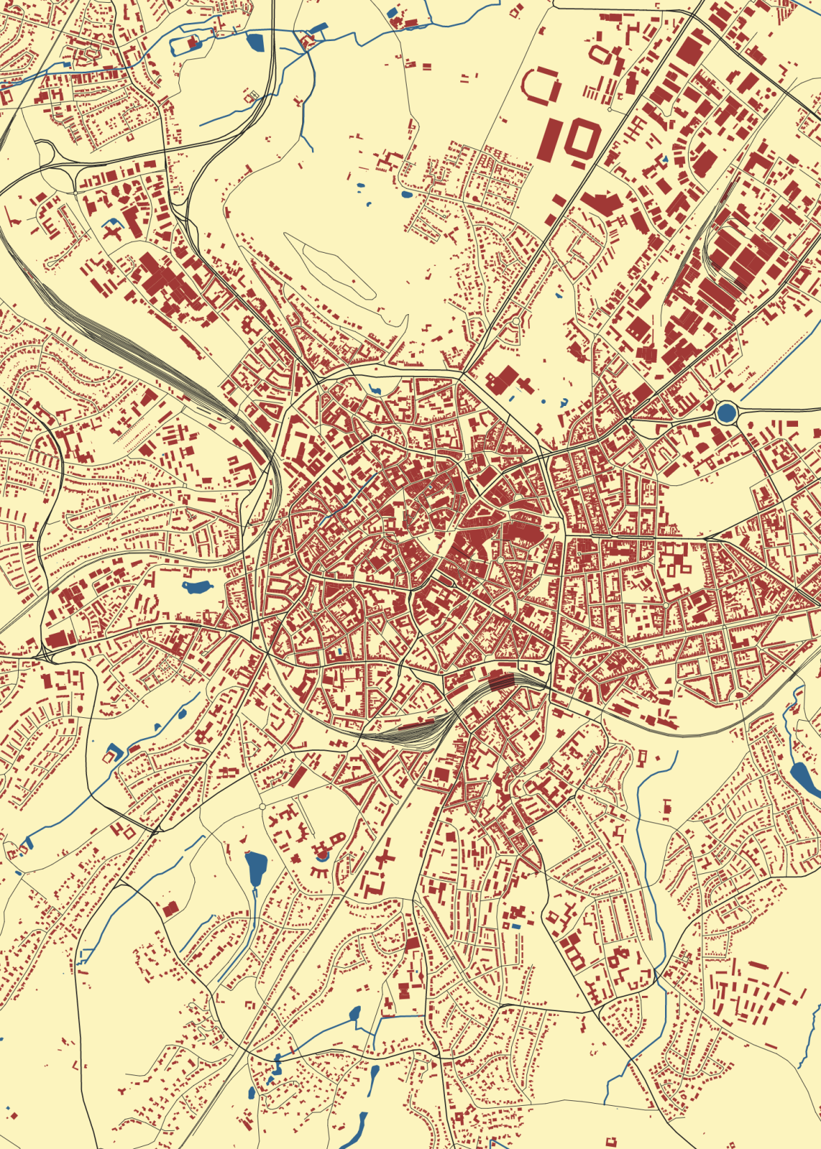

Slide 8
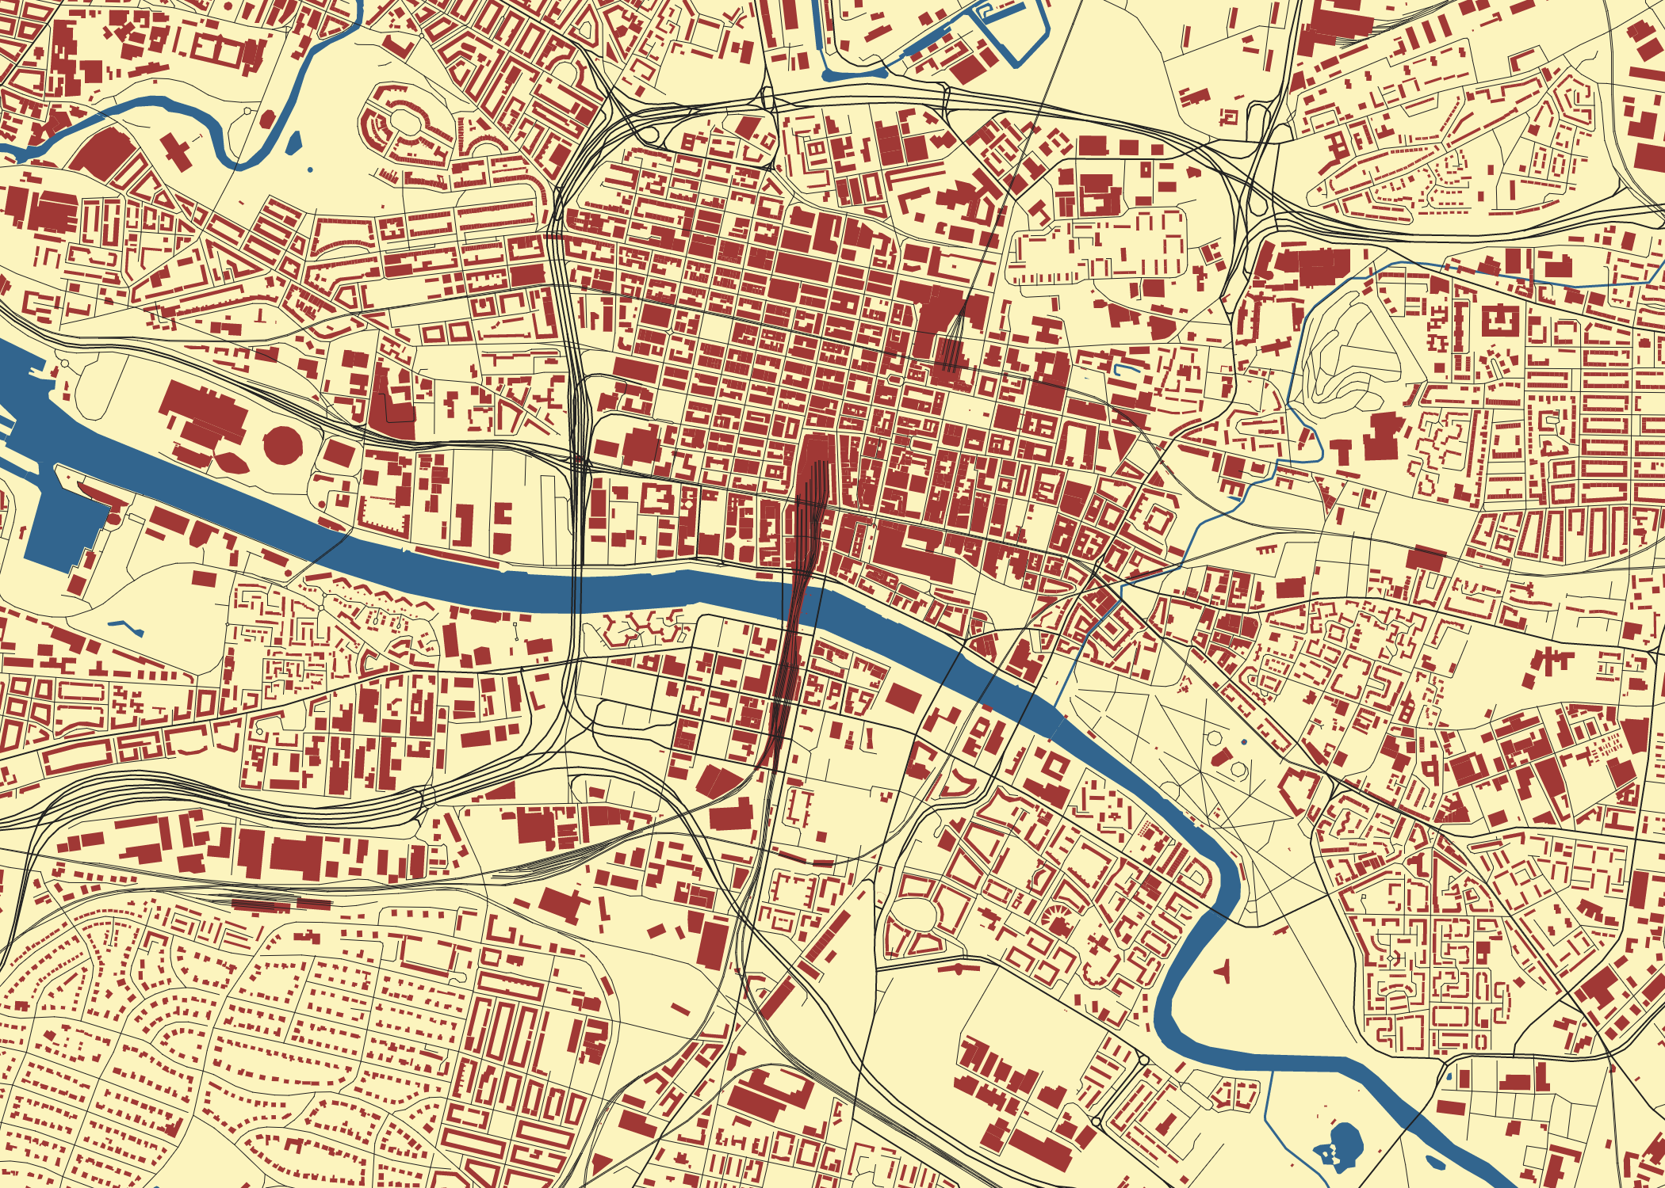

Slide 9
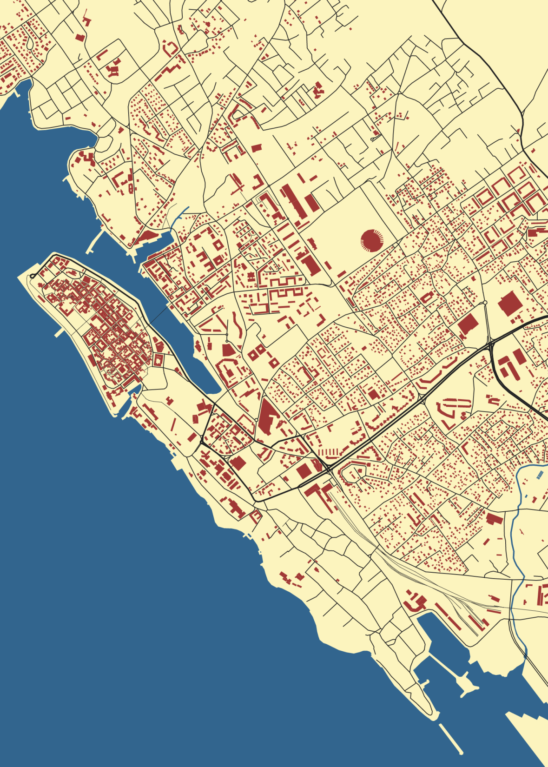

Slide 10
VÝSLEDEK?

Slide 11
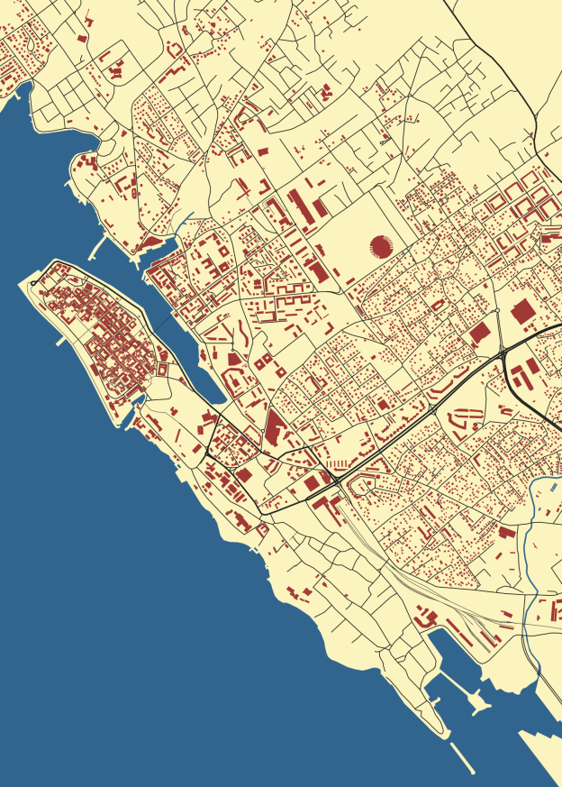
Zadar, Chorvatsko
klasické období
59 BC – Roman municipium
48 BC – Roman colonia
nejstarší osídlené město v Chorvatsku

Slide 12
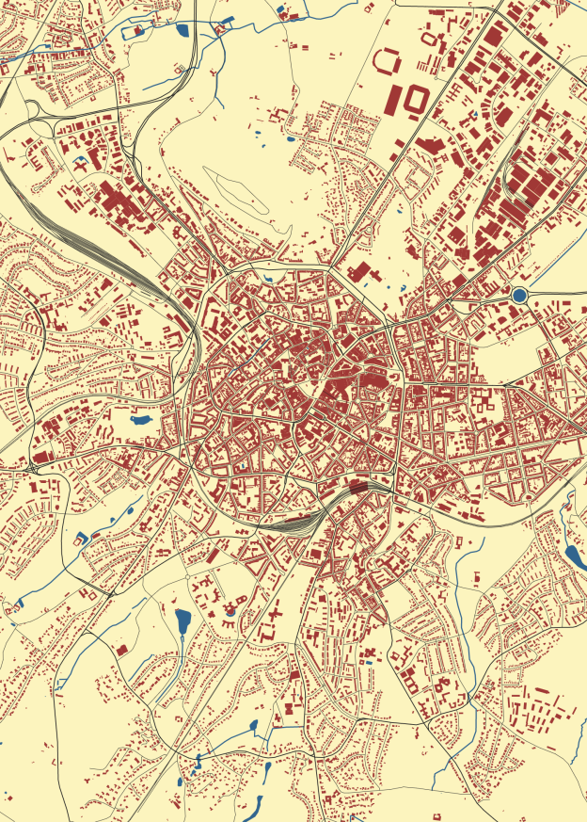
Cáchy (Aachen), Německo
raný středověk
v 8. století hlavní město Francké říše
severoevropské-pobaltské město

Slide 13
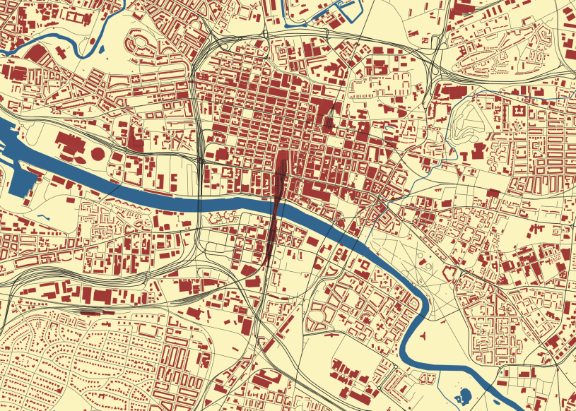
Glasgow, Skotsko, VB
renesanční a barokní období
přístavní město
gateway pro obchod s cukrem se Severní Amerikou a Západní Indií

Slide 14
DĚKUJI ZA POZORNOST!

